Slide 1

현대건설 영상 안전관리 AI 개발
2022-08-12
AUG 12, 2022
SmartInsideAI

Slide 2
목차
프로젝트 목표
시인성 개선
굴삭기 작업시간 측정
웹 페이지
시인성 반영사항
SmartInsideAI

Slide 3
프로젝트 목표
CCTV기반 건설안전 관리 모델 학습 및 플랫폼 구축
현장의 노이즈 및 스케일 등의 상황을 고려한 실시간 위험 감지 모델 생성
-> 현장 CCTV 비디오 수집 및 Finetunning
현장 안전 위반사항 자동 검출
-> 신호수 위반 사항, 중장비 반경 거리 표식 및 경고
정확도 및 오판율 개선
-> 모델 간 Ensemble
실시간으로 관리 감독 가능한 플랫폼 구현
-> 현장 환경 및 시나리오에 알맞는 웹 플랫폼
건설중장비 경제성 분석
-> 중장비(굴삭기) 작업시간 측정 및 분석
SmartInsideAI

Slide 4
시인성 개선 반영사항
8월 5일차 시인성 개선 피드백
1.
(기존) 일반 작업자가 중장비 반경 내로 들어오면 노란색 표기
(변경) 빨간색으로 색상 변경
2.
(기존) 신호수 감지 빨간색 표기
(변경) 초록색으로 색상 변경
SmartInsideAI

Slide 5



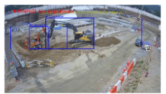
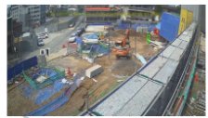
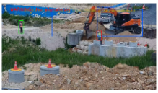
굴삭기 작업시간 측정
건설 중장비 투입 관련 경제성 분석 개념도
(현재 구현한 방식 기반 결과)
site1
xx월 xx일 : 투입 중장비 3대, 총 가동시간 13시간
xx월 xx일 : 투입 중장비 3대, 총 가동시간 11시간
site2
xx월 xx일 : 투입 중장비 4대, 총 가동시간 11시간
xx월 xx일 : 투입 중장비 4대, 총 가동시간 10시간
site3
xx월 xx일 : 투입 중장비 2대, 총 가동시간 6시간
xx월 xx일 : 투입 중장비 2대, 총 가동시간 7시간
현재 제작 중에 있는 웹 플랫폼에서
분석하고자 하는 현장을 관리자가 체크하여 설정
site1
site2
site3
SmartInsideAI

Slide 6
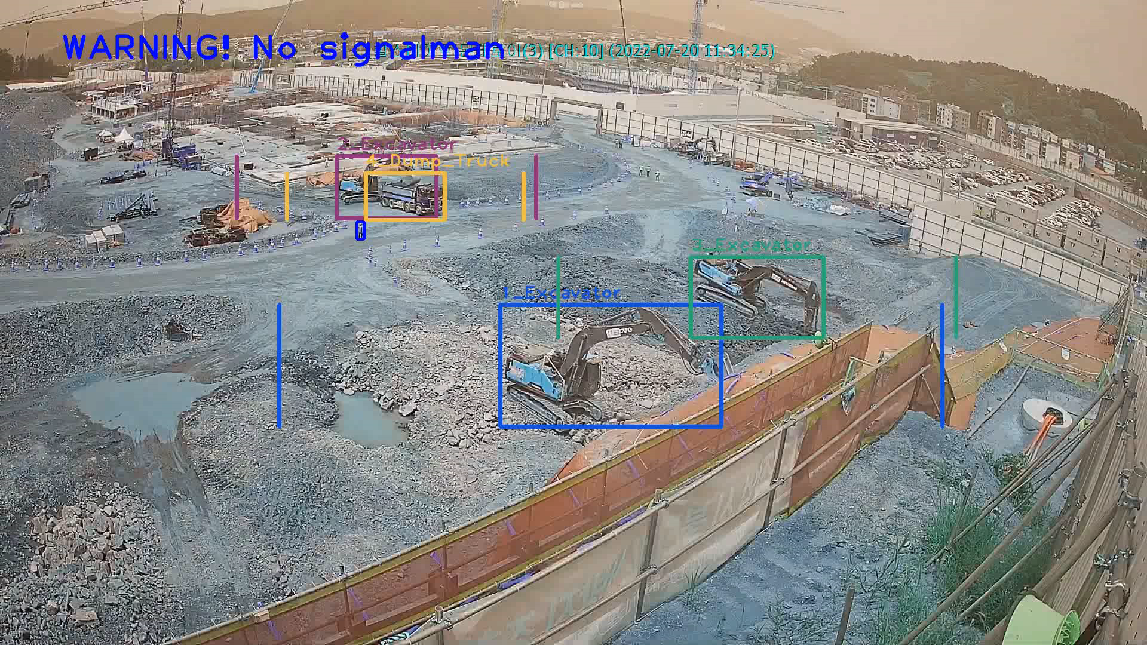
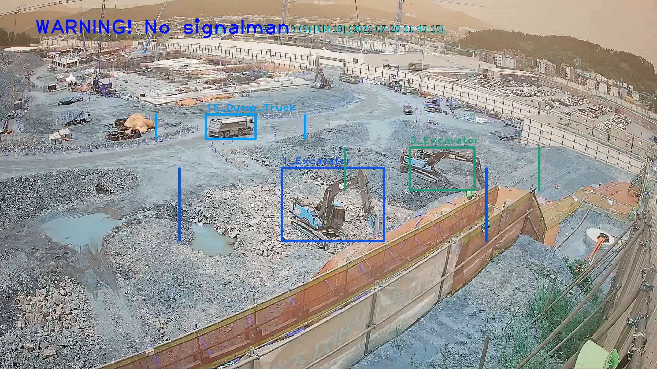
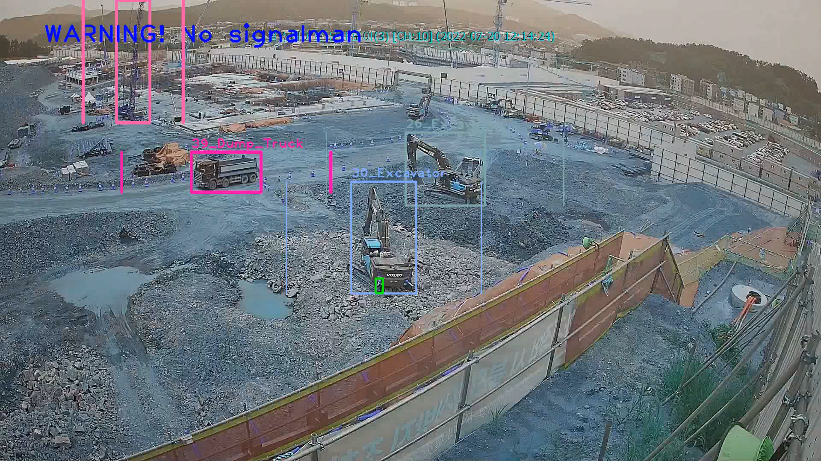
굴삭기 작업시간 측정
분석 결과 – 트래킹
30초짜리 연속 비디오를 기반으로 한 건설현장 내에서
굴삭기가 몇 대 작업중인지 판단
-> 1fps 30초 영상 (=30프레임) 기반하여 판단
inferenced_989.mp4
inferenced_19949.mp4
inferenced_57869.mp4
30초 추론 -> 2대
30초 추론 -> 1대
30초 추론 -> 0대
SmartInsideAI

Slide 7
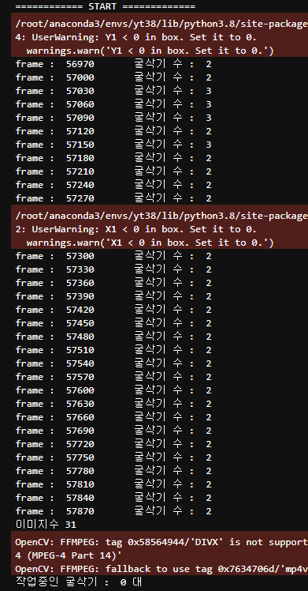
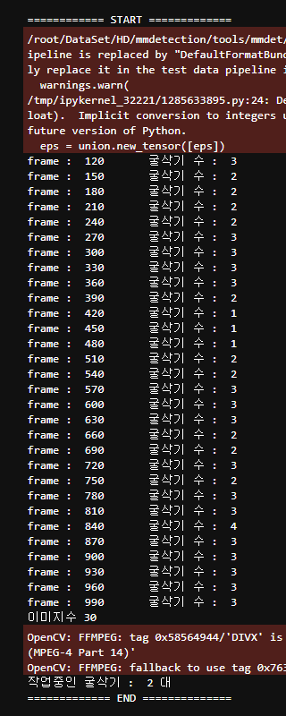
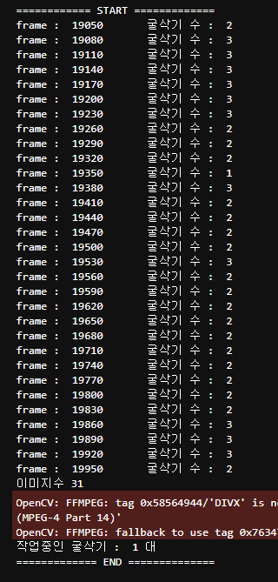
굴삭기 작업시간 측정
분석 결과 – 로그 파일
Site1 – (20220720_101339_ch10) 사용
inferenced_989.mp4
inferenced_19949.mp4
inferenced_57869.mp4
10분 뒤
(~=30fps * 60s * 10m)
18000 프레임 후
20분 뒤
(~=30fps * 60s * 20m)
36000 프레임 후
30초 추론 -> 2대
30초 추론 -> 1대
30초 추론 -> 0대
SmartInsideAI

Slide 8
굴삭기 작업시간 측정 – 오탐률 개선 측면
카메라가 멀리서 물체를 비추어서
감지 되어야하는 객체의 노이즈가 큰 경우
  -> 트래킹(30초 동안의 추론 결과)를 바탕으로 결과를 종합하여 판단함으로써 개선 성공
  -> frame by frame 으로 이미지를 추론하되 post processing을 통해 오탐률 개선
(8.12 영상자료)
힐스테이트 몬테로이 7/20 ch10 경제성 분석 결과
카메라가 멀리있어 frame by frame 방식으로는 오탐이 높지만, 최종적으로 나오는 경제성 분석 결과는 정확
SmartInsideAI

Slide 9
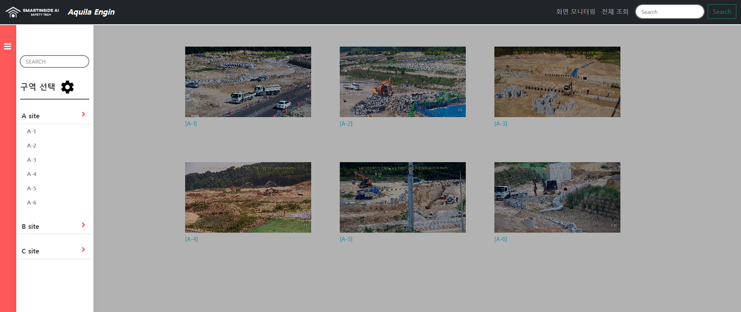
웹 시연
SmartInsideAI

Slide 10
웹 시연
구역별 영상
구역 설정 위젯
SmartInsideAI

Slide 11
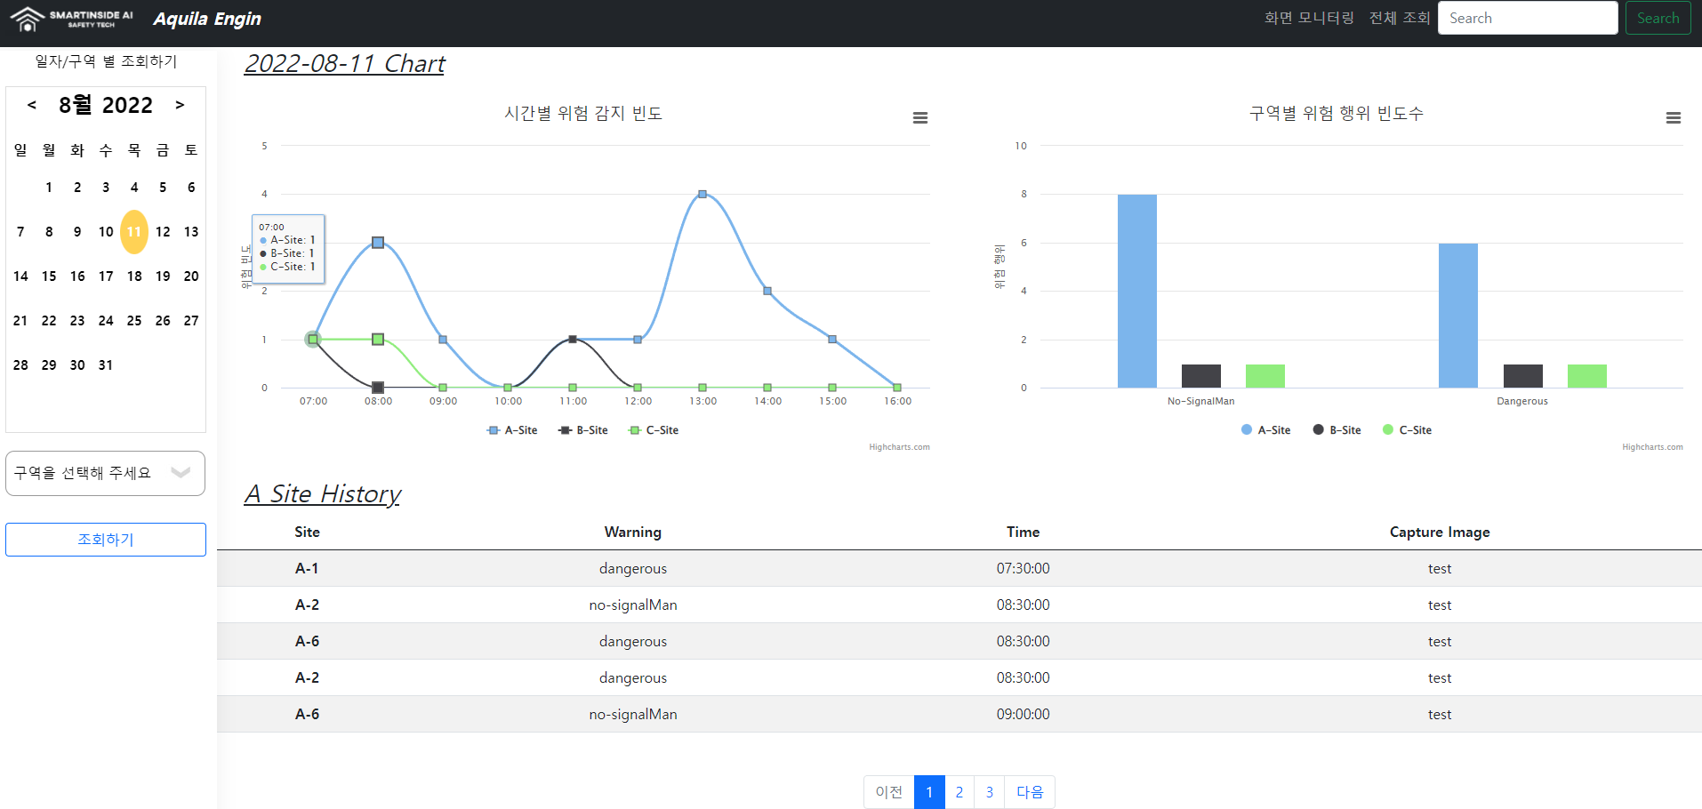
웹 시연
SmartInsideAI

Slide 12
웹 시연
구역 및 시간별
위험 감지 대시보드
날짜별 조회 위젯 추가
구역별 경고 실시간 누적 히스토리
추가 검토) 굴삭기 작업
SmartInsideAI

Slide 13
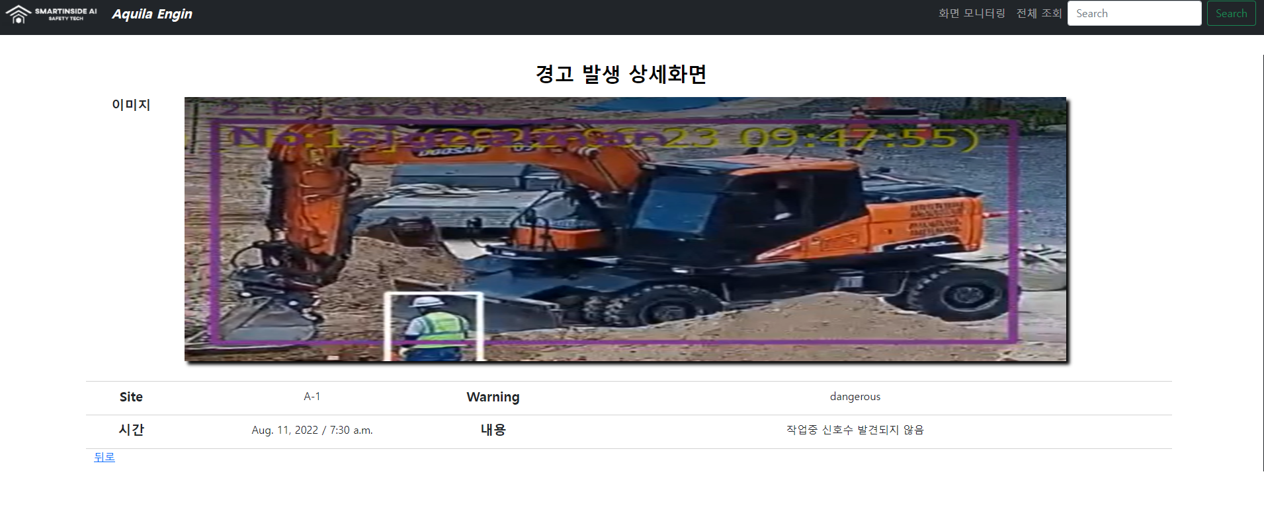
웹 시연
SmartInsideAI

Slide 14
웹 시연
해당 경고 발생시간 및 경고 내용 조회
SmartInsideAI

